Slide 1
PARIDAD DE GÉNERO EN QUERÉTARO

Slide 2
CONVENCIONES, TRATADOS Y CONSTITUCIÓN: Derechos Humanos, Paridad. LEGIPE: Paridad en candidaturas a legislaturas. SENTENCIAS: Paridad sobre cualquier derecho personal. LEY ELECTORAL DEL ESTADO: Paridad en candidaturas a Legislatura y a Ayuntamientos. Bloques. LINEAMIENTOS IEEQ: Paridad.
MARCO NORMATIVO

Slide 3
El criterio del 50% de las candidaturas es un techo para los hombres y un piso para las mujeres Fórmulas homogéneas y mixtas: H/H, M/M, H/M Clausula de NO EXCLUSIVIDAD. No podrán destinarse exclusivamente a mujeres los tres espacios menos competitivos de cada bloque. Para el caso de planillas y listas conformadas por número impar, H=M+1 INTEGRACIÓN PARITARIA de Ayuntamientos y Congreso. Realizar la asignación de espacios de RP con criterios de paridad. Equilibrio entre los géneros
LINEAMIENTOS IEEQ 2018

Slide 4
CANDIDATURAS 2018
Un total de 4,243 candidaturas registradas, de las cuales, 2,603 (61%) fueron mujeres y 1,640 (39%) hombres.
Formulas para diputaciones de MR: 70 fueron encabezadas por mujeres y 60 por hombres.
Planillas de ayuntamientos, 83 las encabezaron mujeres y 97 hombres.

Slide 5
RESULTADOS ELECTORALES POR GÉNERO (2009-2018)

Slide 6
DIPUTACIONES DE MAYORÍA RELATIVA

Slide 7
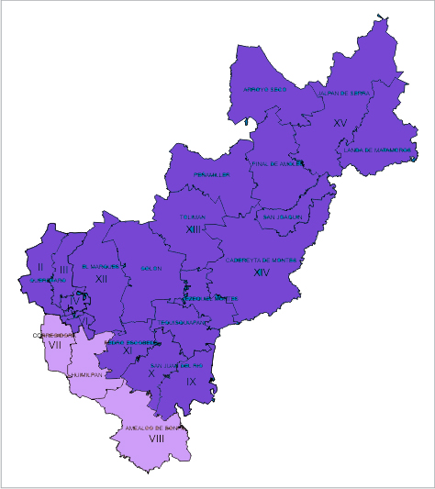
2009
Género | Total | Porcentaje
M | 2 | 13.33%
H | 13 | 86.66%

Slide 8
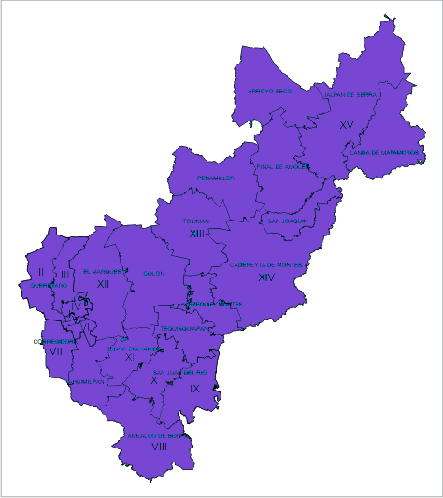
2012
Género | Total | Porcentaje
M | 0 | 0%
H | 15 | 100%

Slide 9
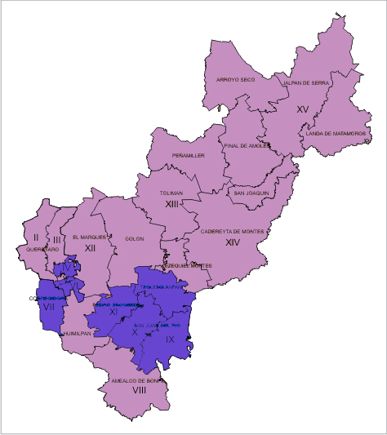
2015
Género | Total | Porcentaje
M | 8 | 53.33%
H | 7 | 46.66%

Slide 10
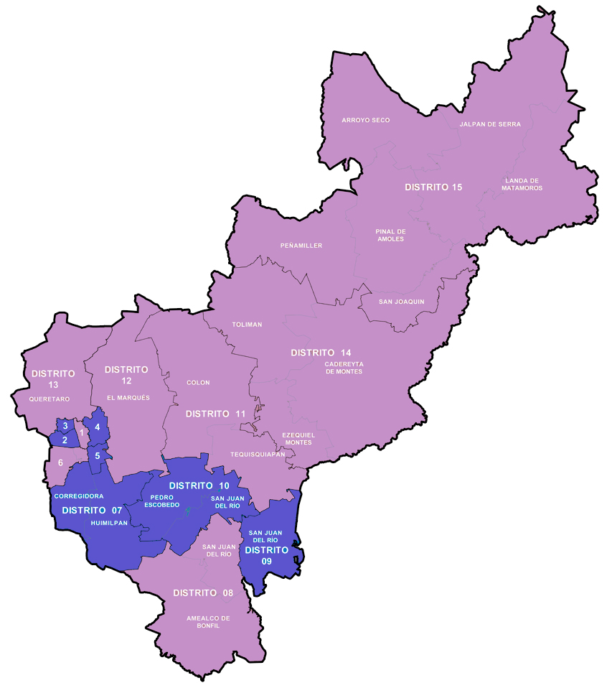
2018
Género | Total | Porcentaje
M | 8 | 53.33%
H | 7 | 46.66%

Slide 11
AYUNTAMIENTOS

Slide 12
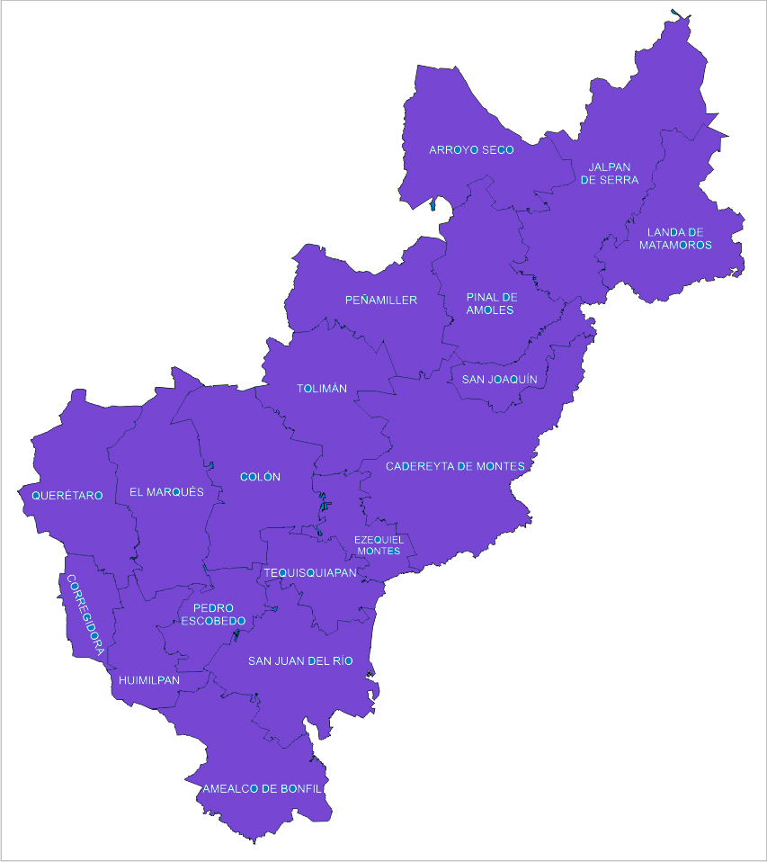
2009
Género | Total | Porcentaje
M | 0 | 0%
H | 18 | 100%

Slide 13
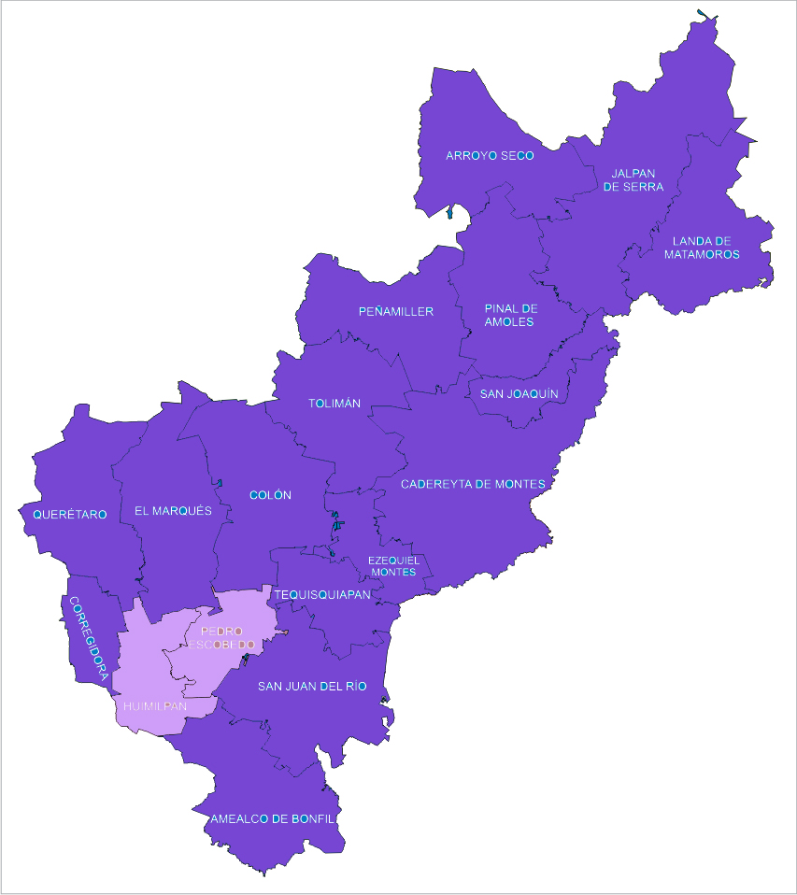
2012
Género | Total | Porcentaje
M | 2 | 11.11%
H | 16 | 88.88%

Slide 14
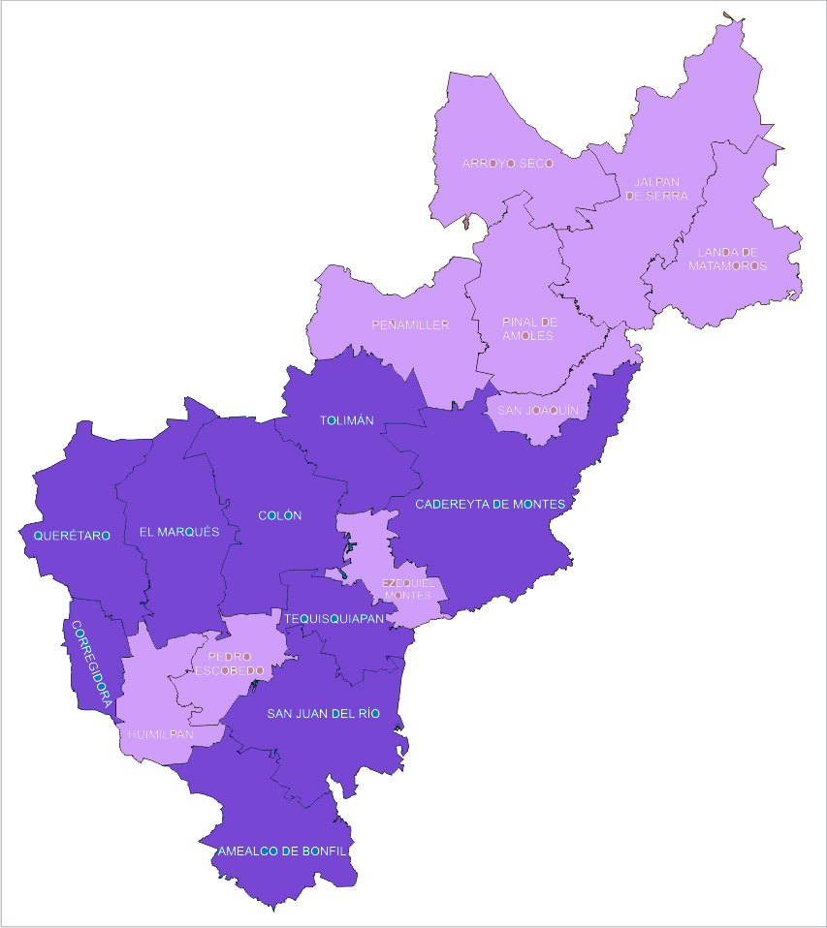
2015
Género | Total | Porcentaje
M | 9 | 50%
H | 9 | 50%

Slide 15
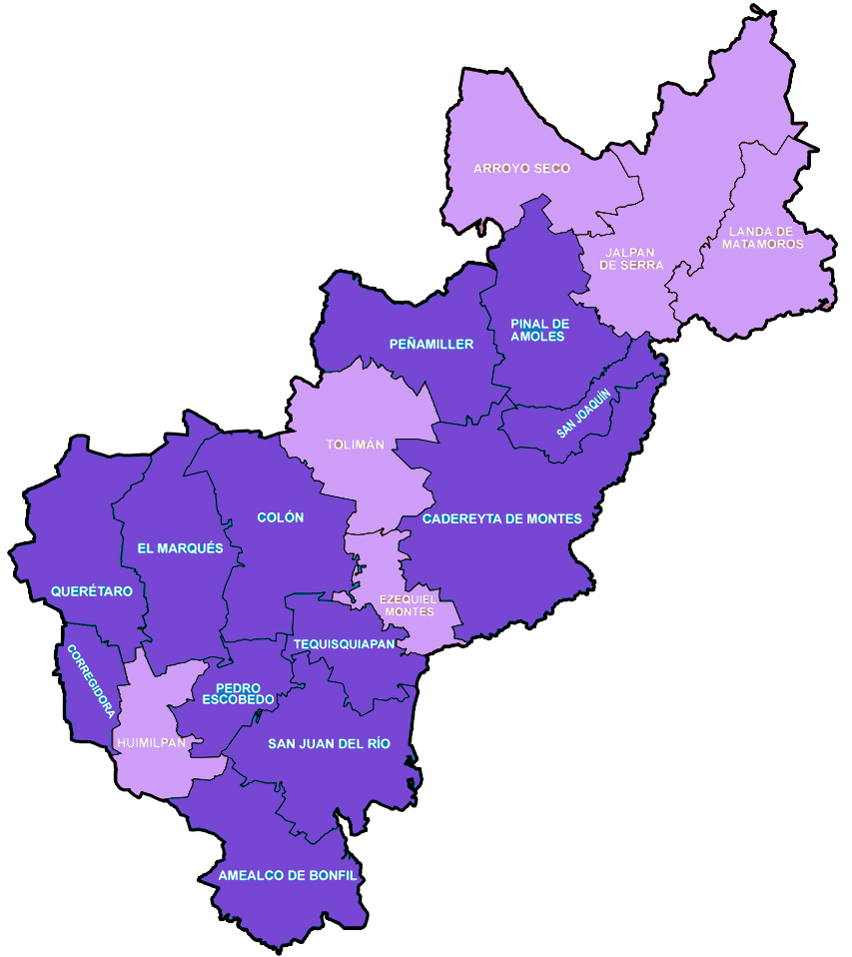
2018
Género | Total | Porcentaje
M | 6 | 33.33%
H | 12 | 66.66%

Slide 16
Gracias por su atención.
Lic. Yolanda Elías Calles Cantú.
Consejera Electoral

